Slide 1
Министерство здравоохранения Нижегородской области ГБПОУ НО «Нижегородский медицинский колледж»
Регулятор функций
Френкля 1 типа
Выполнил: студент группы 331-III СОх/д
Семерикова Екатерина Алексеевна

Slide 2
На сегодняшний день в ортодонтии для исправления прикуса и неровностей зубного ряда у детей, было разработано множество различных конструкций. Одним из распространенных устройств, является аппарат Френкеля. Он представляет собой прекрасную альтернативу вестибулярным пластинам и травматичной дуге Энгля. Устройство отличается от них не только более удобной конструкцией, но и меньшим периодом лечения.
Цель работы: изучить технику изготовления и конструирования, а так же особенности регулятора функций Френкля 1 типа для совершенствования методов ортодонтического лечения с дистальной окклюзией зубных рядов, которые обеспечивают достижение оптимальных анатомических и эстетических результатов.
Задачи: 1) Исследовать литературу по изучению конструктивных особенностей аппарата
2) Определить показания к применению аппаратов при лечении дистальной окклюзии зубных рядов у детей.
3) Изучить процесс изготовления аппарата, при которых получены наиболее эффективные результаты при лечении дистального прикуса.

Slide 3
Содержание
1
Особенности аппарата Френкеля
2
Показания
3
Принцип действия
4
Процесс изготовления
5
Длительность лечения

Slide 4
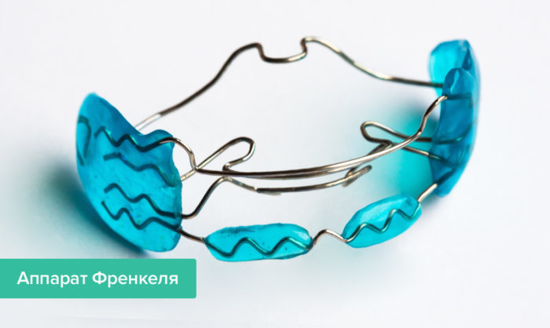
Особенности аппарата Френкеля
Аппарат Френкеля – это ортодонтическая съемная конструкция, которая устанавливается одновременно на обе челюсти.
Он состоит из следующих частей:
металлический каркас;
щечные щиты;
губные пелоты из пластика.

Slide 5
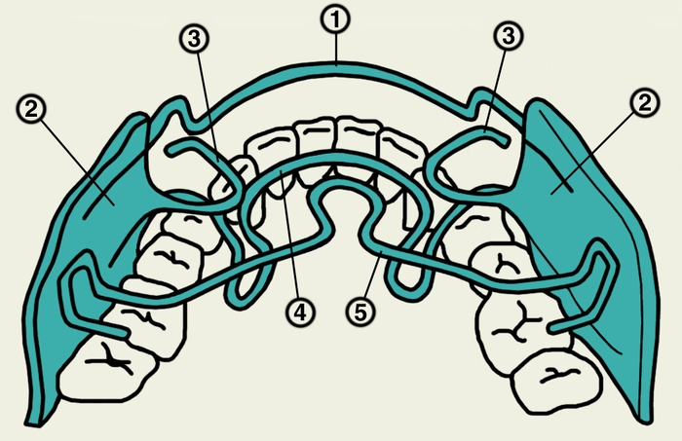
Схематическое изображение функционального регулятора Френкеля: 1 — вестибулярная дуга; 2 — щечные щиты; 3 — петли на верхние клыки; 4 — лингвальная дуга; 5 — небный бюгель.

Slide 6
Особенности аппарата Френкеля
Каркас аппарата изготавливается из медицинской проволоки толщиной 0,8-1 мм. Из нее формируются небная, язычная и вестибулярная дуги. В ряде случаев применяется также лингвальная конструкция.
Каждая дуга изгибается под определенным углом и плотно закрепляется в щечных щитах. Эти компоненты оказывают постоянное давление на зубной ряд. Они фиксируются на клыках и резцах, препятствуя росту челюсти.
Щиты и пилоты имеют овальную форму. Их ширина не превышает 2,5 мм. Размеры щитов и пилотов подбираются в индивидуальном порядке с учетом выявленной аномалии в строении челюстей.

Slide 7
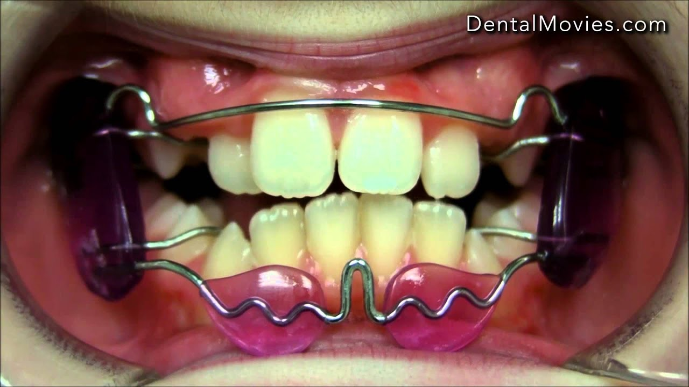
Особенности аппарата Френкеля
Аппарат Френкеля – это биосовместимая система, которая во время ношения не создает дискомфорта. Каждый элемент конструкции тщательно полируется во избежание травматизации мягких тканей ротовой полости.
Аппарат Френкеля показан для нормализации роста и развития челюстей. Устройство позволяет отучить ребенка от вредных привычек (сосание пальца и другое), которые приводят к формированию неправильного прикуса.

Slide 8
Показания
Ортодонтическая система показана в следующих случаях:
зубы разного размера;
суженный ряд зубов;
скученность;
дистальный и открытый прикус;
прогерия;
сужение губ и недоразвитость альвеолярных отростков.
Функциональный регулятор применяется при наличии указанных патологий у детей в возрасте 4-7 лет. Конструктивные особенности системы позволяют вносить в нее со временем изменения, добиваясь тем самым максимально эффективного лечения.

Slide 9
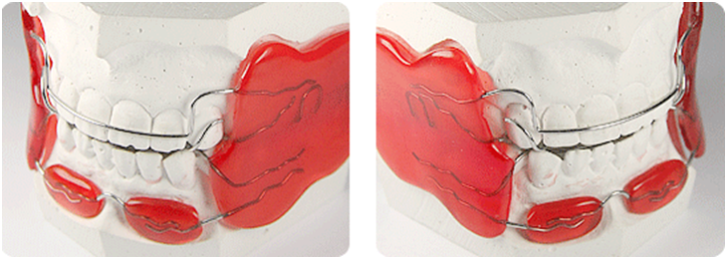
Особенности аппарата Френкеля
Применяется при наличии аномального расположения передних зубов или дистального прикуса.
Функциональный регулятор включает в себя 2 дуги (лингвальную и небную) и столько же пелотов, которые примыкают к верхней и нижней губе. Для соединения элементов используются скобка и щечные щиты.
Устройства 1 типа могут отличаться между собой по конструктивным особенностям.

Slide 10
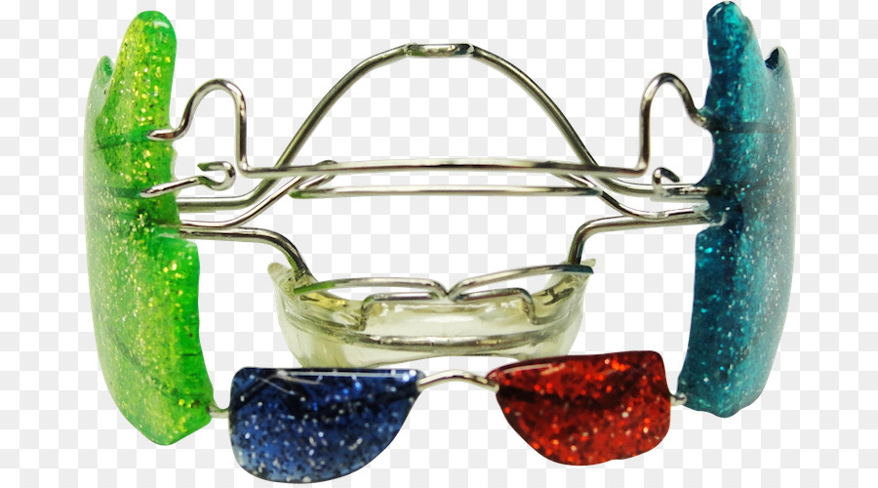
Принцип действия
Аппарат Френкеля оказывает воздействие на отдельные зоны челюстного ряда:
альвеолярные гребни;
участок зубного ряда;
мышцы.
Воздействие аппарата приводит к нормализации соотношения верхней и нижней челюстей, а также способствует перемещению зубов в правильное положение.

Slide 11
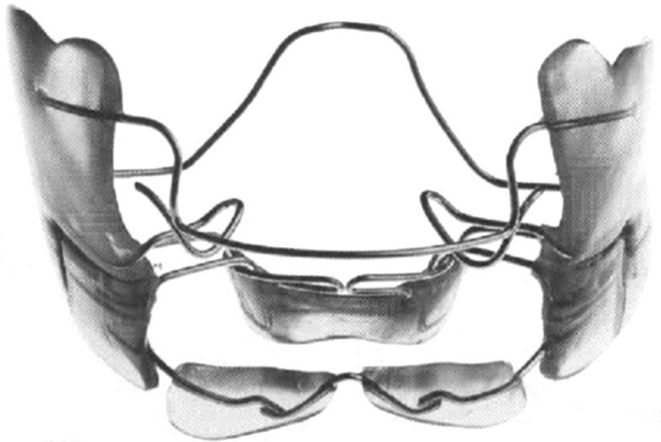
Принцип действия
Лечение прикуса посредством такой ортодонтической системы позволяет добиться следующих результатов:
устраняется повышенное давление губ и щек на
проблемные области;
восстанавливается носовое дыхание;
достигается нормальное смыкание губ;
формируется правильное положение языка.
Аппарат регулирует мышечный тонус. За счет конструктивных особенностей устройства оно расслабляет отдельные волокна, расположенные в проблемной области, и безболезненно корректирует прикус.

Slide 12
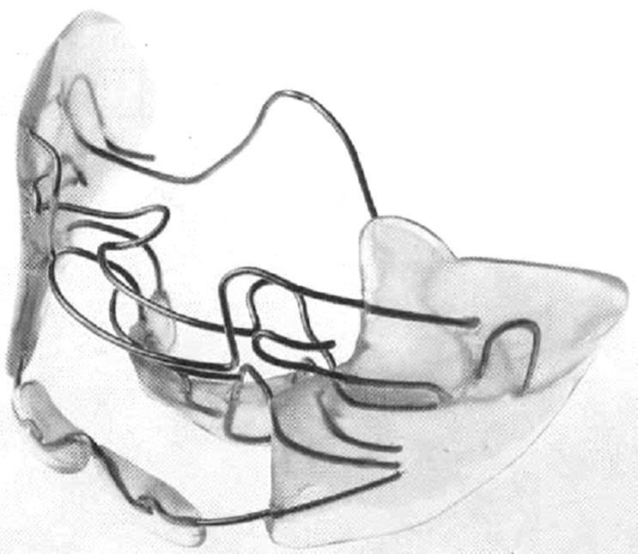
Процесс изготовления
Аппарат изготавливается на основе двухчелюстного слепка. Последний отражает характер расположения всех зубов, альвеолярных отростков и складок возле языка. Итоговая модель фиксируется таким образом, чтобы она формировала правильный прикус.
На основе слепка врач определяет место расположения боковых щитов. Эти элементы не должны плотно прилегать к зубному ряду и альвеолярным отросткам. В процессе моделирования в область, где расположатся боковые щиты и пелоты, заливается воск. Толщина первых не превышает 2,5 мм, вторых – 3 мм.

Slide 13
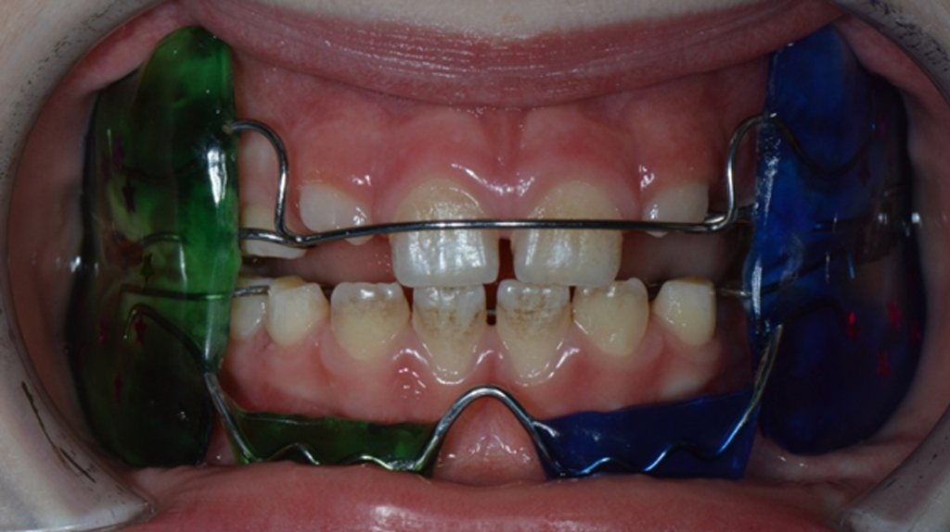
Длительность лечения
Длительность лечения напрямую зависит от характера и тяжести аномалии. Также на этот показатель влияет возраст пациента. Чем раньше выявлена патология, тем меньше времени занимает лечение.

Slide 14
Длительность лечения
Основная возрастная категория, для которой данный аппарат будет максимально эффективным — 4–11 лет. Чем меньше возраст ребенка, тем быстрее пройдет коррекция. Как правило, на исправление не выраженных аномалий уходит от 4 до 8 месяцев.
Для более сложных патологий, это срок может растянуться до 1,5 лет. Кроме того, необходимо учитывать индивидуальные особенности развития каждого ребенка и степень соблюдения режима ежедневного

Slide 15
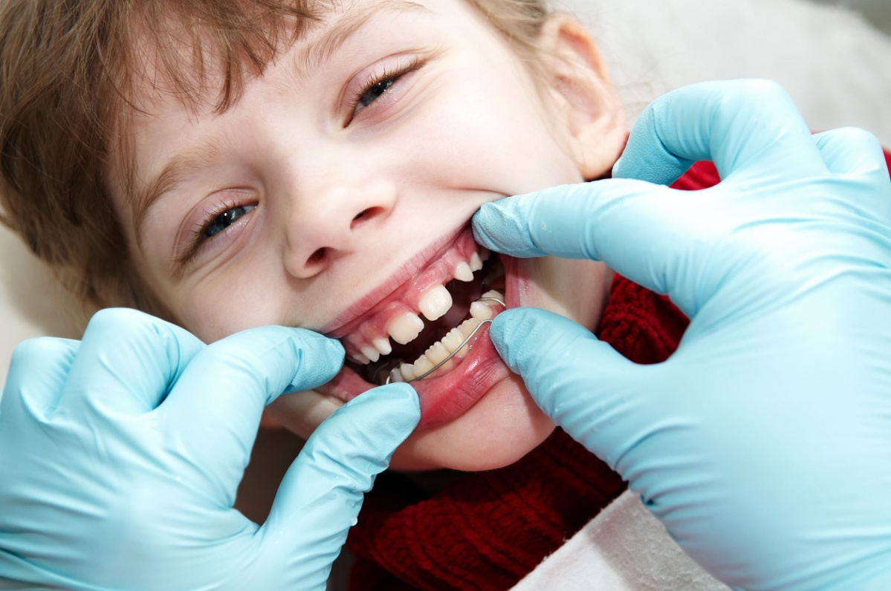
вывод
Аппарат Френкеля – это безопасная и эффективная ортодонтическая конструкция, способная исправить несколько типов прикуса. По окончании курса лечения с использованием этой системы нормализуется носовое дыхание, речь.

